Slide 1
당뇨관리와 당뇨식단
혈당관리, 밥한 숟가락 줄이고, 고기한점 더 먹어요.
- 예은예슬맘 -

Slide 2
당뇨의 사전적 의미
당뇨병은 인슐린의 분비량이 부족하거나 정상적인 기능이 이루어지지 않는 등의 대사질환의 일종으로,
혈중 포도당의 농도가 높아지는 고혈당을 특징으로 하며, 고혈당으로 인하여 여러 증상 및 징후를 일으키고 소변에서 포도당을 배출하게 된다.
당뇨병 [diabetes mellitus] (서울대학교병원 의학정보, 서울대학교병원)참조

Slide 3
고혈당, 혈당스파이크증상,
손발 저림, 눈의 피로감
식후 졸림
무기력함

Slide 4
당뇨 전단계 이전의 생활습관
고 탄수화물 식단.불규칙한 식습관, 폭식 ,
쉴 틈 없이 음식을 입에서 놓지 않음
불규칙한 수면패턴, 스트레스
탄산음료를 물처럼 마시기…

Slide 5
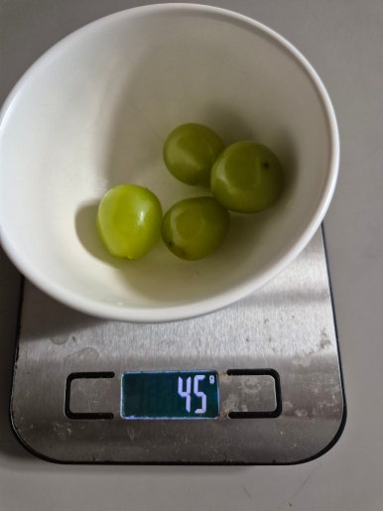
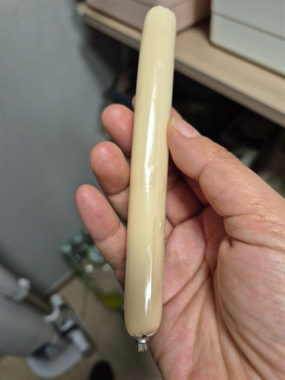
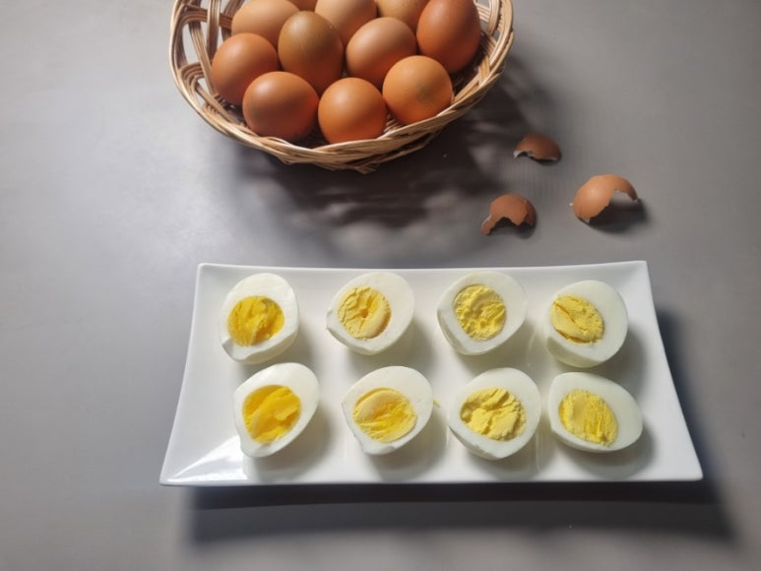
혈당관리방법
1.규칙적인 습관을 갖는다.(잘 먹고, 잘 쉬고 ,운동도 잘한다)
2.첫 끼니는 , 과일 소량, 그릭 요거트, 계란, 치즈,작은 소세지,를 먹고 시작한다.
(바나나,고구마는 공복 후 첫 끼는 피한다.)
3.첫 음식 후 혈당이 내려오면 밥, 빵을 먹는다.
예은예슬맘
예은예슬맘

Slide 6
간헐적 단식 진행 시 주의사항
간헐적 단식을 하게 되면, 공복 시간이 길어지게 되어 탄수화물을 끌어당기는 특징과 폭식으로 이어져 혈당 스파이크가 일어 날수 있으니 주의해서 먹는다.

Slide 7
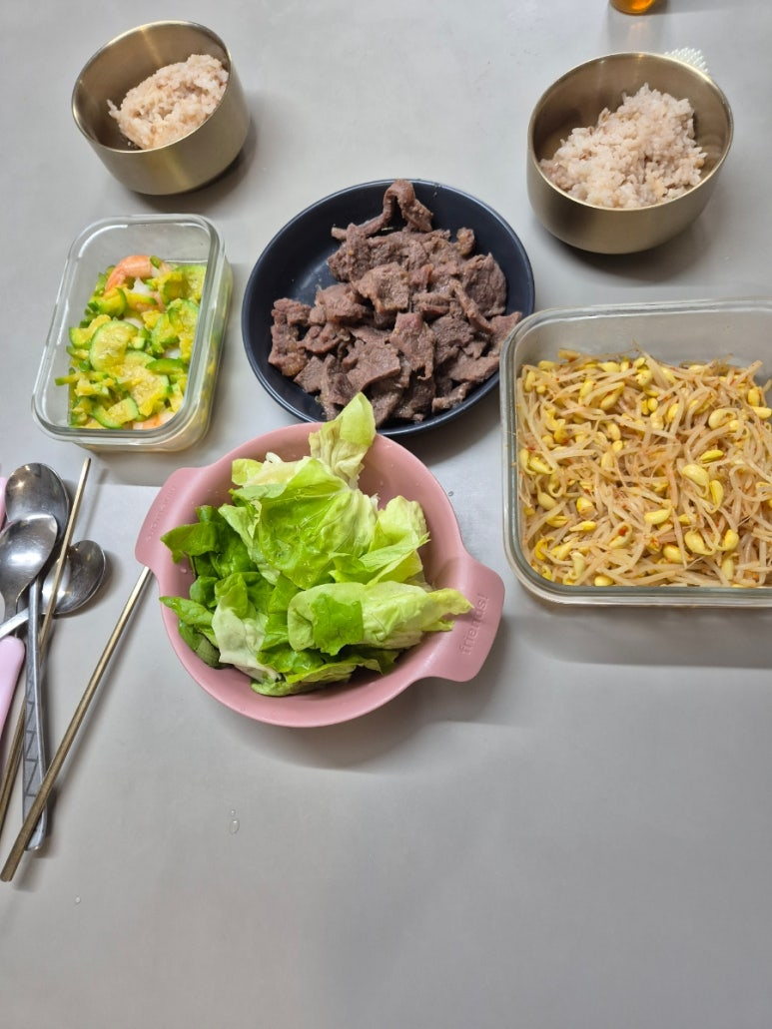
3.아침 첫 식사는 샐러드보다는 상추, 김 쌈싸먹기
4.고단백+고 식이섬유+저탄수화물 식단으로 식사하기

Slide 8
저탄고지, 키토제닉 식단 과의 차이
저탄고지, 당질제한식으로 알려져 있습니다 지방 섭취를 늘리고 탄수화물· 단백질 섭취를 줄이는 식이요법으로 키토제닉 식단은 단순히 지방을 많이 섭취하는 것이 아니라 지방 (70%)· 단백질 (20%)· 탄수화물 (10%) 의 비율을 엄격히 적용한다는 특징이 있다
키토제닉 다이어트 (시사상식사전, pmg 지식엔진연구소)
당뇨식단은 탄수화물을 극도로 제한 하는것이 아니라 내 몸에서 소화시킬수 있는 탄수화물양을 찾아서 줄이고 단백질,식이섬유소를 채워주는 식단,
고단백-고식이섬유 저탄수화물 식단.

Slide 9
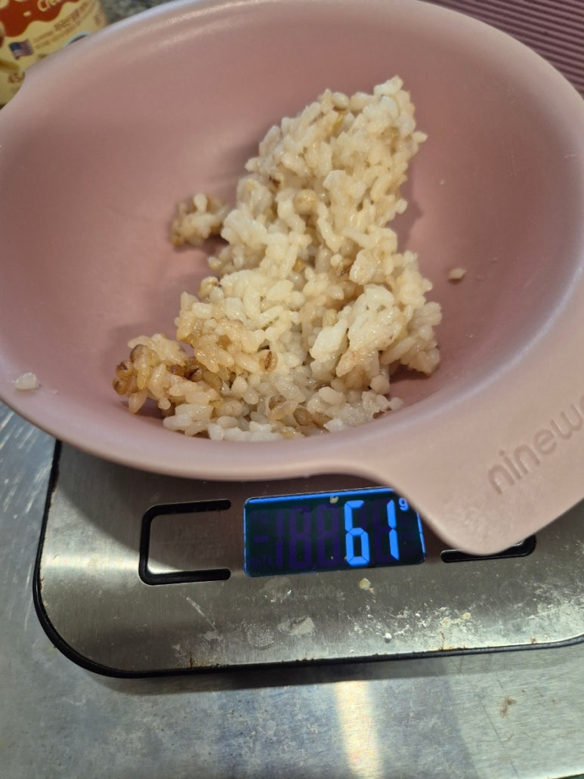
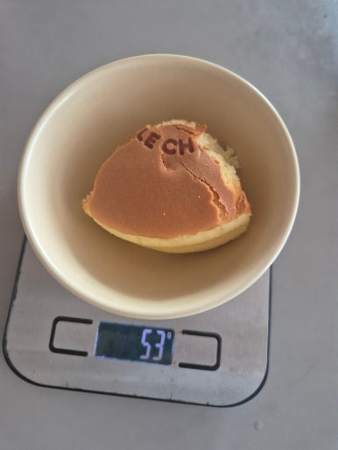
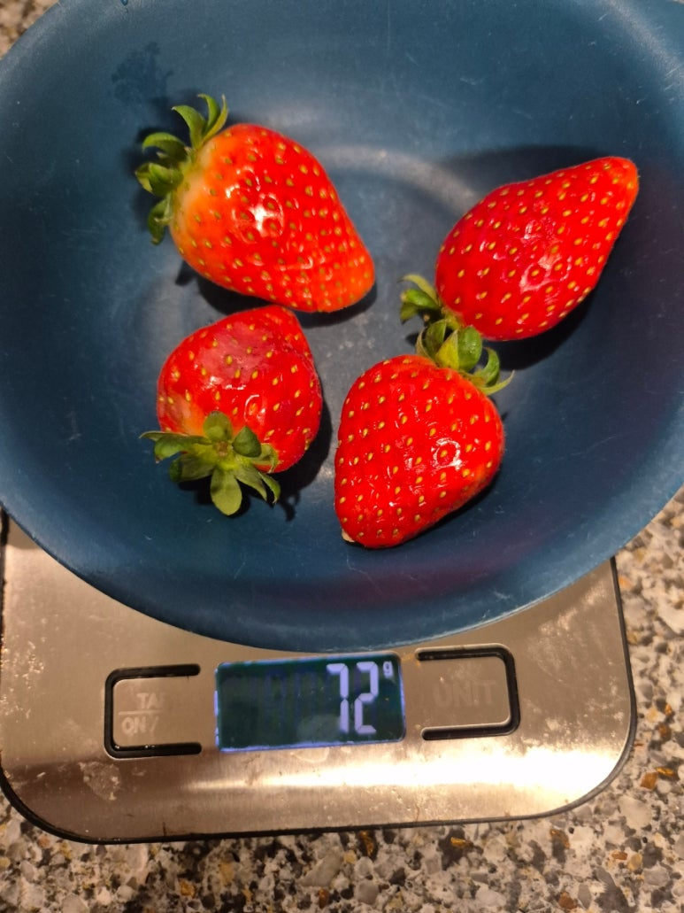
5)탄수화물은 무게를 측정하여 먹는다
(밥, 빵, 과일, 면) 밥을 기준으로 60g
과일은 조금 더 먹고, 빵, 면, 떡은 가루식품 이니
밥보다 더 적은 양을 먹는다.

Slide 10
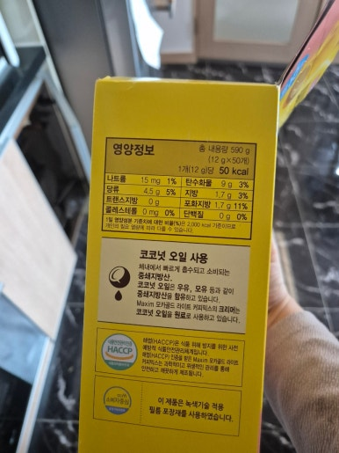
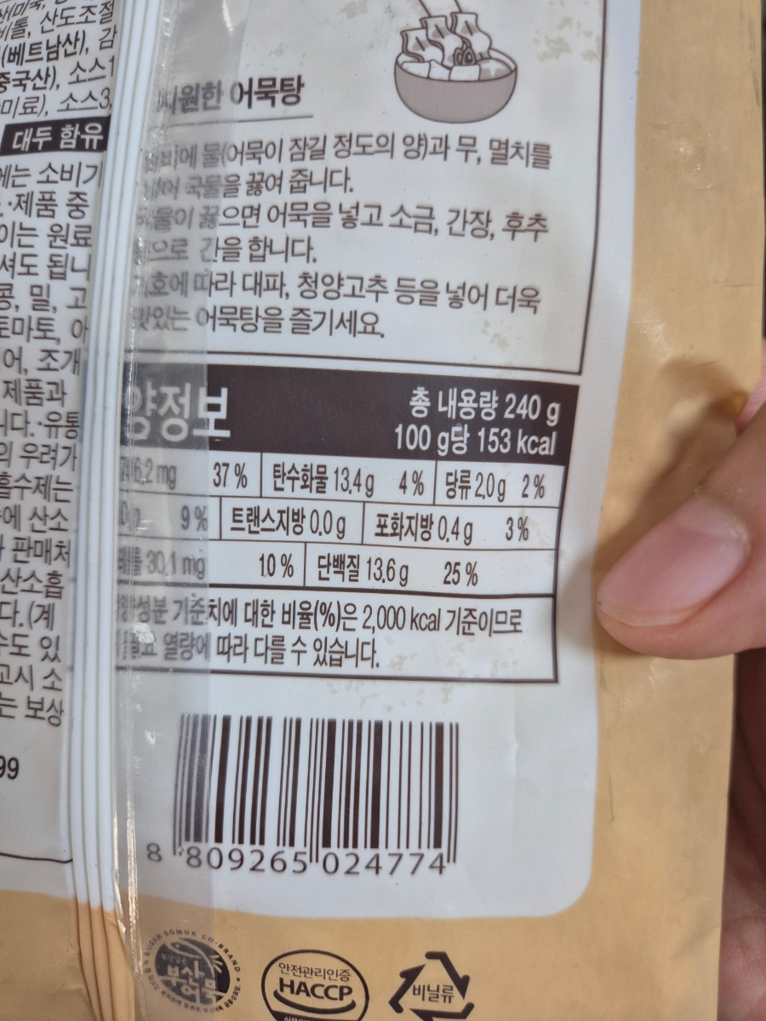
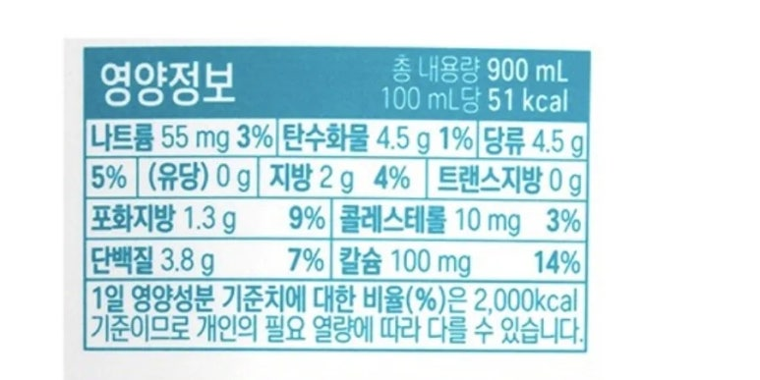
6)식품성분표를 잘 활용한다
(탄수화물,당류,나트륨 낮은 재료활용)

Slide 11
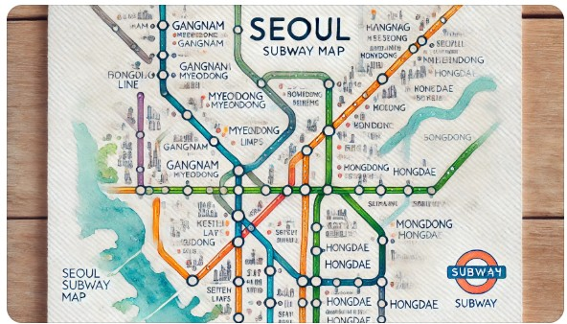
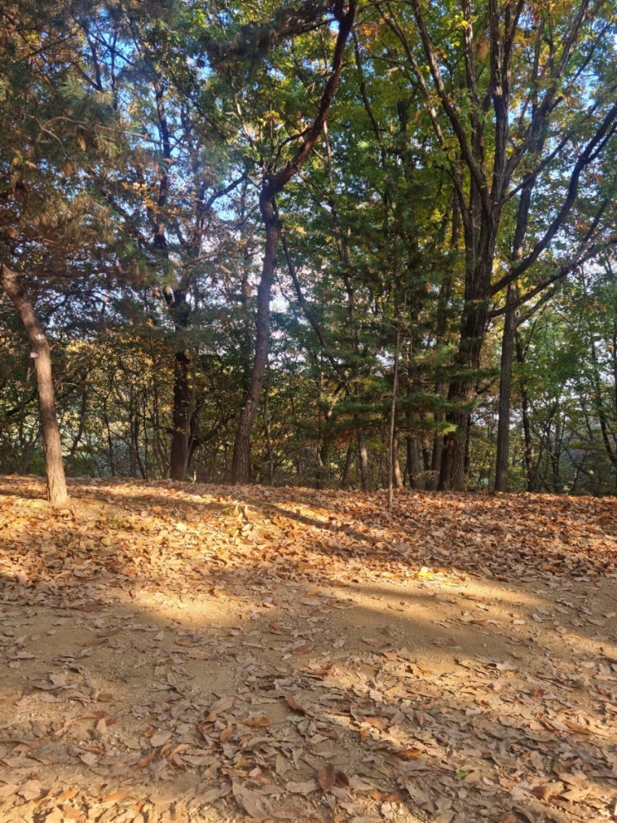
7.식후 20~30분 산책, 꾸준히 할 수 있는 운동을 한다
Ex)산책,등산, 대중교통이용,배드민턴,수영,농구, 줄넘기등

Slide 12
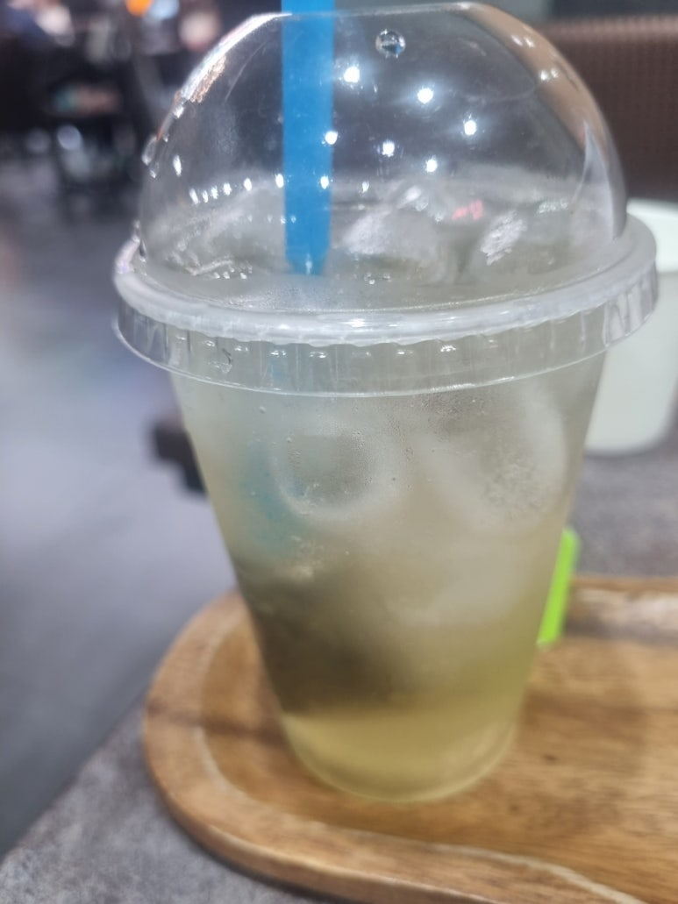
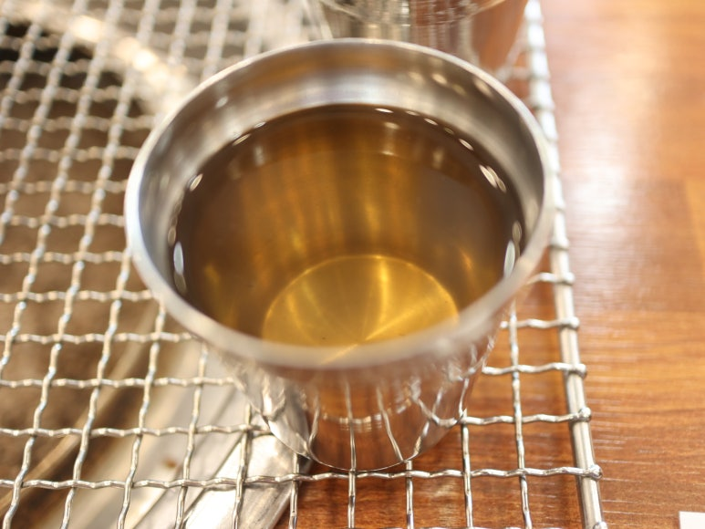
8)물, 차를 즐겨 마신다.(보리차,페퍼민트,캐모마일 녹차,등등등) 커피는 하루1잔만 마신다. (이뇨작용으로 더많은 물을 필요로한다)

Slide 13
당뇨식단 알아보기
1)탄수화물은 단백질,식이 섬유소와 함께 먹는다
단백질:근육, 피부, 면역력,호르몬,손톱,머리카락 등 우리몸의 중요한 구성성분
단백질 식품: 육류: 쇠고기,돼지고기,닭고기
조개,전복,새우, 오징어 등 어패류,생선, 굴
콩(두부,콩,두유),(호두, 아몬드 견과류, 유제품:우유,치즈,
-단백질 섭취가이드 참조

Slide 14
식이 섬유소
탄수화물의 한 종류
위장 포만감 유발
배변량 증가
음식물의 장내 통과 속도 정상화
소장 통과속도를 빠르게 하여 영양소 흡수율 저하(당뇨환자에 권장)
대장의 발효를 위한 영양원(가용성 섬유소)
혈청 콜레스테롤 농도 저하(가용성 섬유소)
대장암 예방 효과
게실염 예방 효과
변을 부드럽게 함 ( 위키백과 참조)

Slide 15
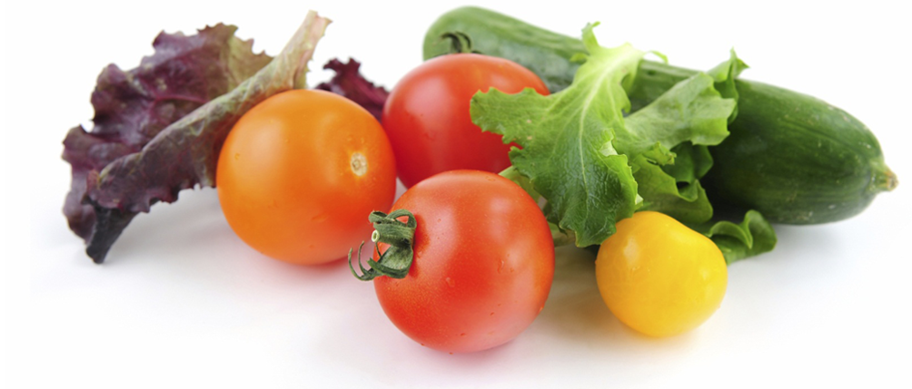
식이 섬유소가 풍부한 음식
콩 종류(강낭콩, 땅콩,완두콩), 피넛버터
과일류( 사과,귤,바나나
녹황색채소(브로컬리,당근,양파,양배추
뿌리채소: 연근, 우엉, 무, 고구마
버섯 (팽이,새송이버섯, 양송이,표고)
해조류(미역,다시마, 해초)
견과류(아몬드,땅콩,호두),
통 곡물(현미, 보리, 귀리,통밀, 호밀)

Slide 16
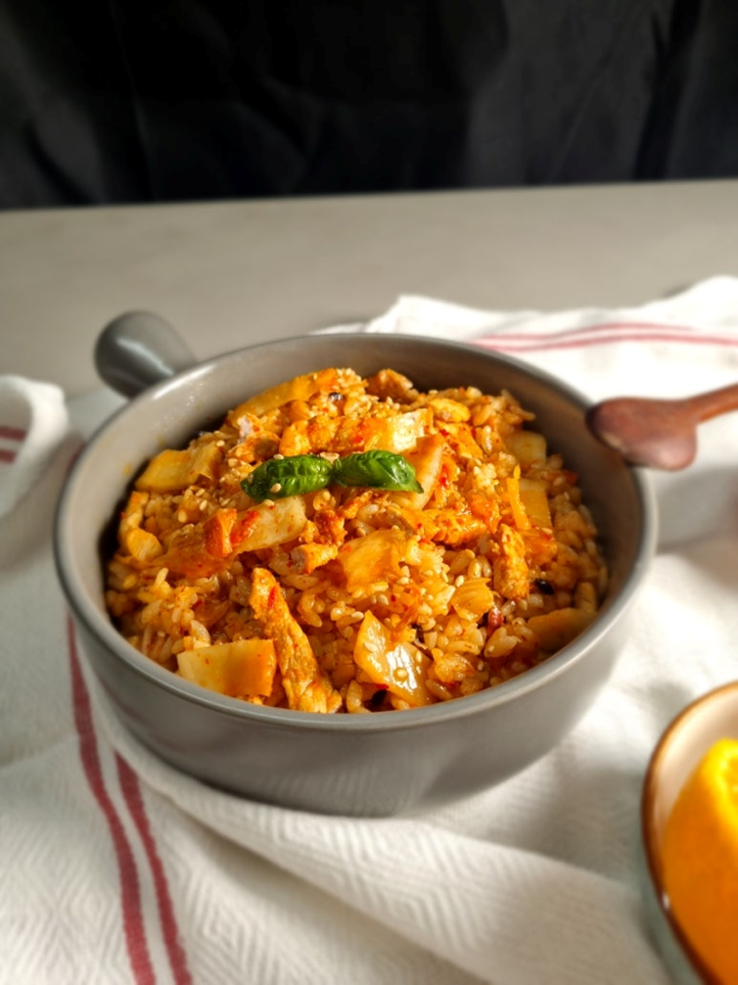
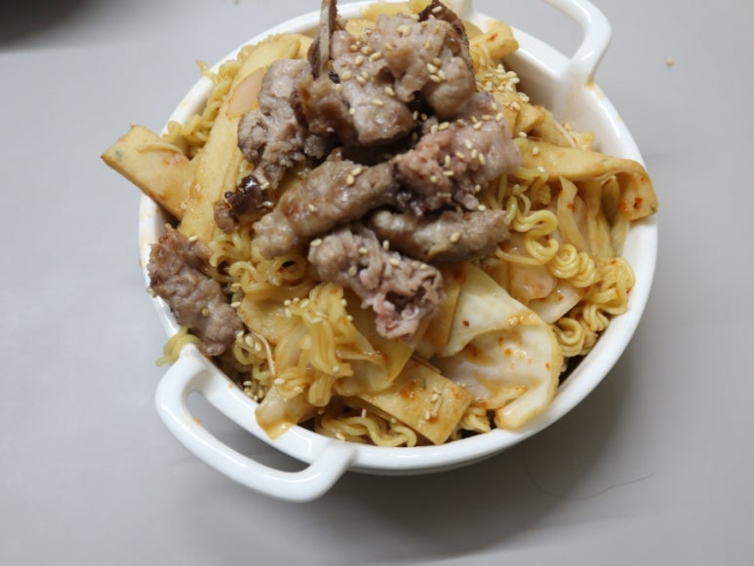
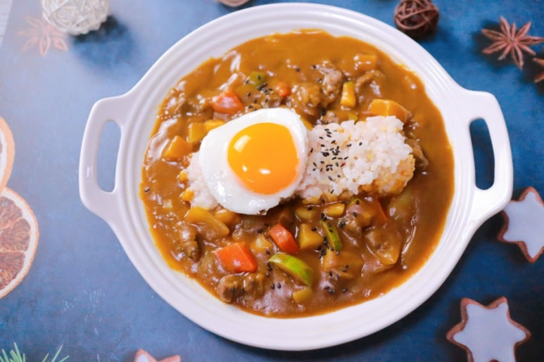
2)탄수화물에 탄수화물을 추가하는 식단은 패해주세요
Ex) 라면에 밥, 떡볶이에 순대, 잔치국수에 만두,
3) 한그릇 음식먹을 탄수화물양은 줄이고 부족한 공간을 계란,고기,등 단백질로 채워주세요
(김밥,덮밥,초밥, 카레,볶음밥) =밥양은 줄이고, 계란 추가, 고기를 함께 먹는다.

Slide 17
반찬 만들 때, 불필요한 감미료를 더하지 않는다
설탕 추가하지 않고, 양파, 양배추를 넣어 단
맛을 더하고, 미향,미정 대신 소주를 소량 활용한다.
재료 본연의 맛을 살린 음식을 찾는다.
(미역줄기볶음,어묵조림,콩나물무침,애호박새우살볶음)

Slide 18
야식메뉴를 고단백 식재료식단으로 구성하기.
족발,돼지껍데기, 닭똥집, 곱창,막창, 대부분이 고단백 식단, 고기 뿐 아니라, 야식메뉴,메인 메뉴도 활용

Slide 19
양념류를 바꾸어보세요
고추장대신 - 스리라차소스+고춧가루
저염 진간장, 하프케찹, 하프마요네즈,
식초대신 애플사이다 비니거
물엿,매실액 대신 사과즙

Slide 20
.
젤리,파이류,과자 , 탄산,과일음료, 아이스크림 피해야할 음식입니다
시럽이 들어간 바닐라 라떼, 카라멜 마끼야또,
단당류가 들어간 음식은 피하지만, 다른 음식은 피하는 것이 아니라 조심하여먹습니다.

Slide 21
당뇨식단을 간단히 하면
밥 양은 한 숟가락 줄이고, 야채, 고기 골고루 잘챙겨 먹기 한끼 떼우기로 탄수화물에만 치우치지 않기
당뇨생활 습관을 한마디로 하면 먹었으니 걷고, 걸었으니 먹고, 무한반복
주의사항: 6시반전에 식사를 끝내고, 낮에는 일상생활만으로 혈당이 조절될수 있으나 저녁에는 혈당내려오는 속도가 느려지게 되므로 운동을 해야한다면 저녁 운동을 추천합니다.

Slide 22
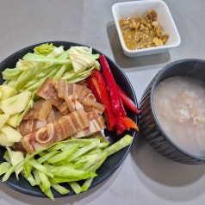
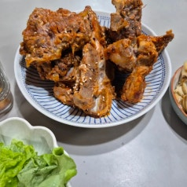
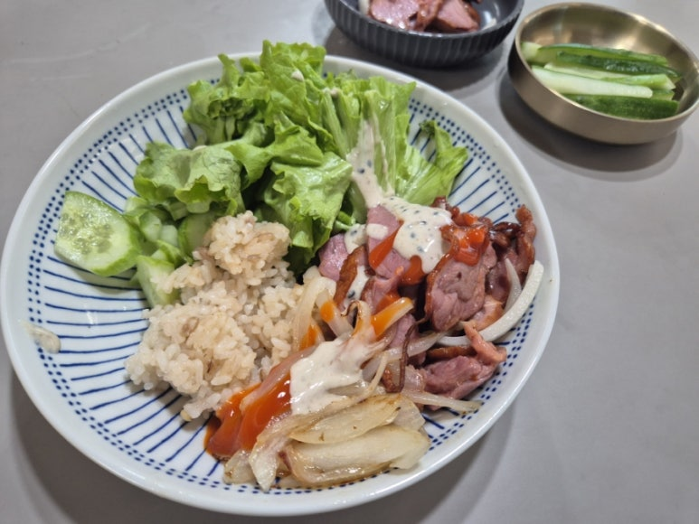
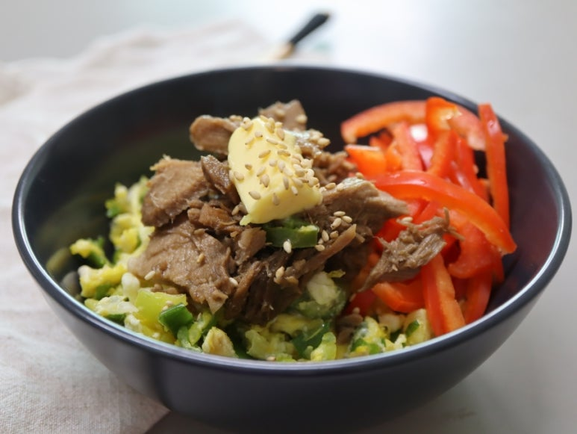
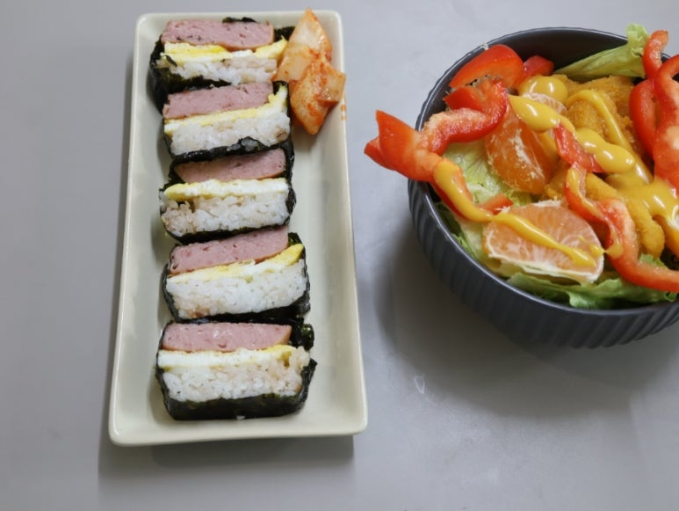
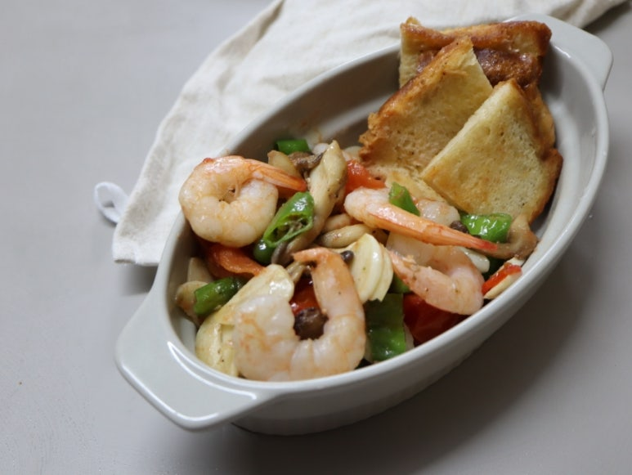
고단백 고 식이섬유, 저탄수화물 식단

Slide 23
당뇨전단계 진단이후 바꾸어진 생활
1.나를 되돌아보는 시간
2.다이어트, 옷스타일의 변화
3.하루하루 에너지 넘치는 생활
4.자연을 바라보며 감사
5.식단공유, 선한영향력에 대한감사
6.운동꾸준히 하게 되는 습관
7.공복혈당100아래가 많아지고, 혈당스파이크횟수가줄어듬

